Slide 1

Bimbingan Teknis PDDIKTI
Feeder 4.1 dan Web Service
Universitas Veteran Bangun Nusantara 29 Oktober 2021
Ghufron, ST M.Kom

Slide 2
PDDIKTI
FEEDER NEW PATCH PD DIKTI v4.1

Slide 3
Change Log
Set Expired Date Feeder adalah 28 Februari 2022
Pendataan Status Menunggu Uji Kompetensi pada Aktivitas Kuliah Mahasiswa
Restorasi Histori Pendidikan pada Menu Daftar Mahasiswa Hapus
Validasi Kode Mata Kuliah & Nama Mata Kuliah pada Proses Ubah Mata Kuliah
Validasi Format Tanggal
Penyesuaian autocomplete Aktivitas Mengajar Dosen berdasarkan Program Studi yang masih Aktif
Penyesuaian autocomplete Peserta Aktivitas Mahasiswa berdasarkan Mahasiswa masih Aktif atau Belum Lulus
Penyesuaian Jenis Keluar di Mahasiswa Lulus/DO berdasarkan Tanggal Berlaku
Perbaikan Nama Mata Kuliah pada Detail Kelas Kuliah
Perbaikan Pesan Error Tanggal Tidak Sesuai Format pada Sinkronisasi
Perubahan filter nama_ibu menjadi nama_ibu_kandung pada Web Service 2 di fungsi :
GetListRiwayatPendidikanMahasiswa
DetailBiodataDosen
GetBiodataMahasiswa
GetDataLengkapMahasiswaProdi
GetCountBiodataMahasiswa

Slide 4
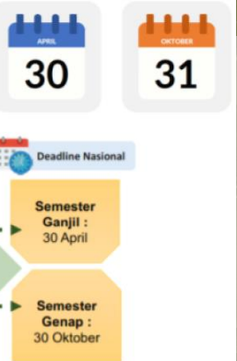
Timeline Pelaporan PDDIKTI
KRS
KHS
Maksimal 2 Bulan sejak Perkuliahan di Mulai
Maksimal 2 Bulan setelah Perkuliahan selesai

Slide 5
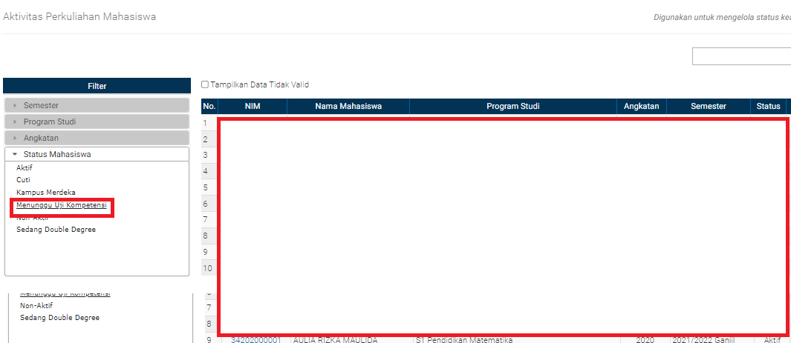
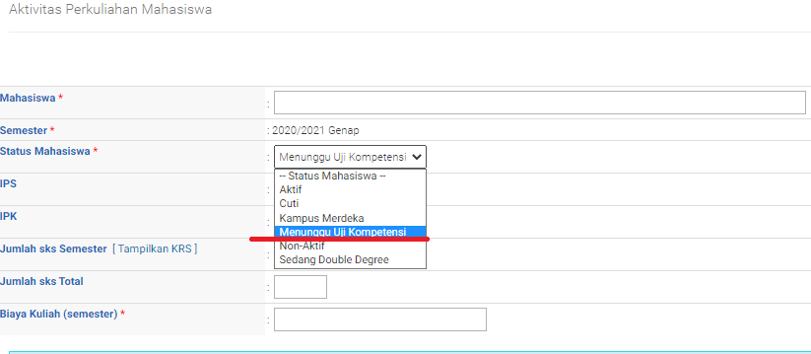
Pendataan Status Menunggu Uji Kompetensi pada Aktivitas Kuliah Mahasiswa
Feeder 4.1 memfasilittasi bagi mahasiswa prodi kesehatan terdata di Aktivitas Kuliah Mahasiswa Menunggu Uji Kompetensi

Slide 6
Pendataan Status Menunggu Uji Kompetensi pada Aktivitas Kuliah Mahasiswa
Feeder 4.1 memfasilittasi bagi mahasiswa prodi kesehatan terdata di Aktivitas Kuliah Mahasiswa Menunggu Uji Kompetensi

Slide 7
Webservice
Web Service merupakan sistem yang digunakan untuk menyambungkan data dari Sistem
yang dimiliki oleh Perguruan Tinggi ke Aplikasi FEEDER PDDIKTI.
Pada versi terbaru Web Service terdapat beberapa pembaharuan, antara lain :
Web Service versi 2.1 dibuat dengan natural language / bahasa manusia.
Penggantian nama kolom pada tabel agar dapat lebih dikenal banyak orang
Output Web Service dibuat dengan dua model yaitu XML dan JSON
Fungsi yang ada pada WS disamakan dengan Feeder agar pengguna tidak mengalami kesulitan
terhadap fungsi Web Service

Slide 8
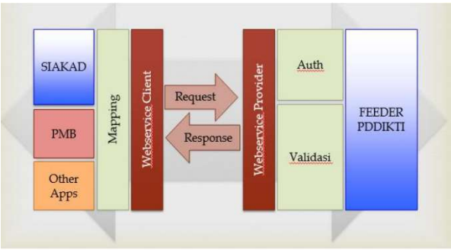
Webservice
Feeder menyediakan service yang dapat dimanfaatkan oleh Perguruan Tinggi agar dapat melakukan
interoperabilitas system informasi yang sudah berjalan di lingkungan perguruan tinggi masing-masing

Slide 9
Arsitektur Webservice
Sistem Informasi PMB, Akademik, Simpeg
Webservice
Feeder PDDIKTI

Slide 10
Pengembangan WS
Tool Pengembangan WS
Editor Pemograman (netbean, sublime, visual code, dll)
Postman (jika diperlukan)
Bahasa Pemograman dan database
Php, C#, dll
Mysql, Sql Server, Postgre, dll

Slide 11
Dictionary Webservice
Melihat dictionary web service 2.1
“namahost”:8082/ws/live2.php
Contoh :http://localhost:8082/ws/live2.php
2. Terdapat 28 dictionary pada WS 2.1
Get : untuk menarik data
Insert : untuk menambah data
Update : untuk mengedit data
Delete : untuk menghapus data
Export : untuk mengekspor data

Slide 12
Contoh Dengan Postman
Postman adalah sebuah aplikasi yang berfungsi sebagai REST CLIENT
untuk uji coba REST API.
Postman biasa digunakan oleh developer pembuat API
sebagai tools untuk menguji API yang telah mereka buat.
API atau Application Programming Interface adalah sebuah interface
yang dapat menghubungkan aplikasi satu dengan aplikasi lainnya

Slide 13
Contoh Dengan Postman
Sebelumnya install terlebih dahulu aplikasi postman download di https://www.postman.com/
1.HEADERS
Content-Type :application/json
2. BODY
raw
{
"act": "GetToken",
"username": "<user feeder>",
"password": "<password feeder>"
}

Slide 14
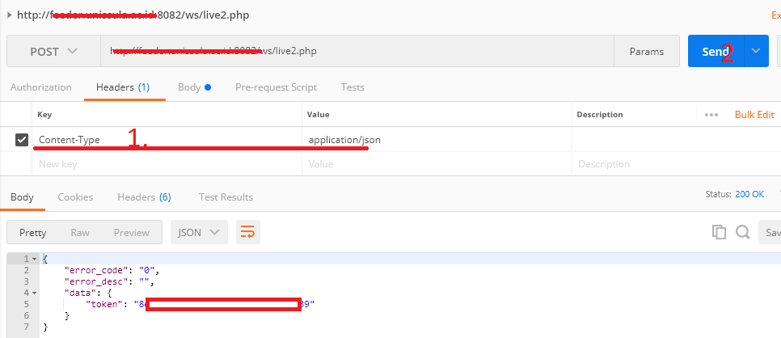
Contoh Dengan Postman (2)

Slide 15
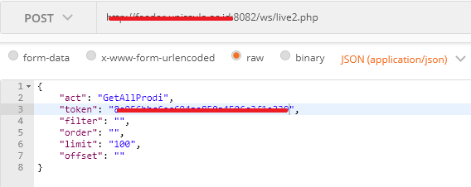
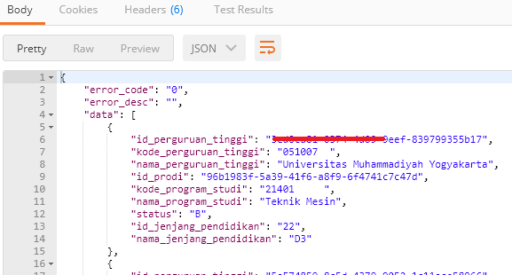
Contoh Dengan Postman (3)
Aksi dictionary contoh GetAllProdi {
"act": "GetAllProdi",
"token": “<token>",
"filter": "",
"order": "",
"limit": "100",
"offset": ""
}
Untuk Aksi dictionary lain silahkan ganti sesuai dictionary webserviceyang di inginkan

Slide 16
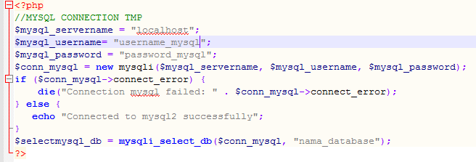
Implementasi
Implementasi dengan Bahasa pemograman PHP dan Database Mysql
Sample koneksi php mydli
Mysql_servername : sesuai host mysql
Mysql username :username Mysql
Mysql password :Password Mysql
Nama database

Slide 17
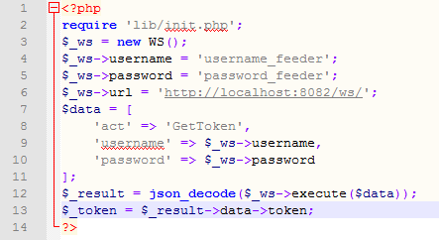
Implementasi
Implementasi dengan Bahasa pemograman PHP dan Database Mysql
Sample Get Token (pastikan curl aktif)
username : username feeder
Password: password feeder

Slide 18
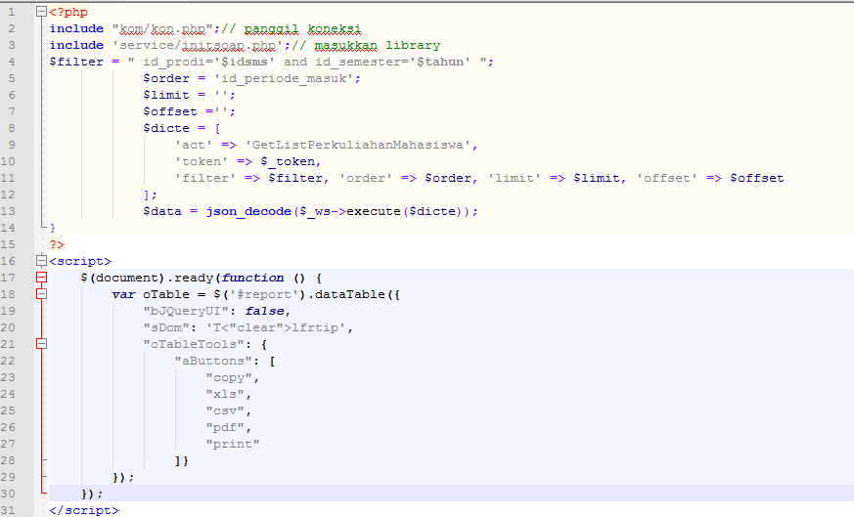
Implementasi
Implementasi dengan Bahasa pemograman PHP dan Database Mysql

Slide 19
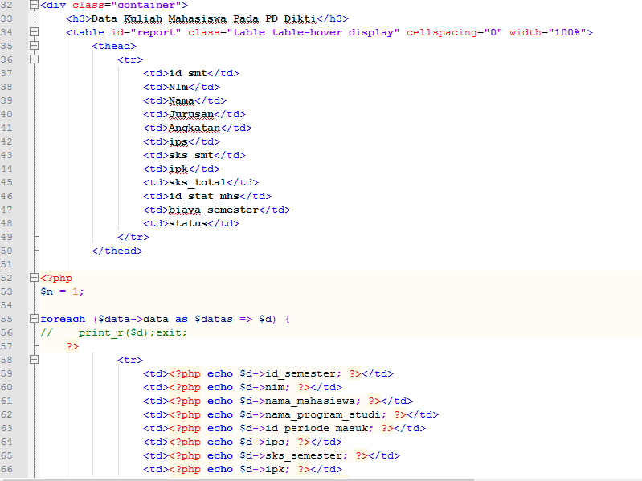
Implementasi
Implementasi dengan Bahasa pemograman PHP dan Database Mysql

Slide 20
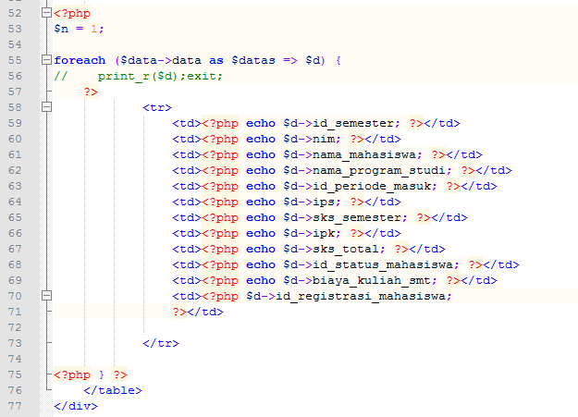
Implementasi
Implementasi dengan Bahasa pemograman PHP dan Database Mysql
Yang perlu diperhatikan adalah aksi dari webservice
act : aksi dari webservice (dictionary)
Token : mendapatkan token
Filter : filter data
Order : order data
Limit : batasan jumlah data
Offset : awalan data

Slide 21
User Guide
User Guide pengembangan web service ada di pddikti admin silahkan login dengan akun
Pddikti admin kemudian klik link dibawah ini :
https://pddikti-admin.kemdikbud.go.id/static/media/User-Guide-WS-2-Feeder-PDDIKTI.065a32da.pdf

Slide 22
Diskusi

Slide 23
THANK YOU

